Slide 1
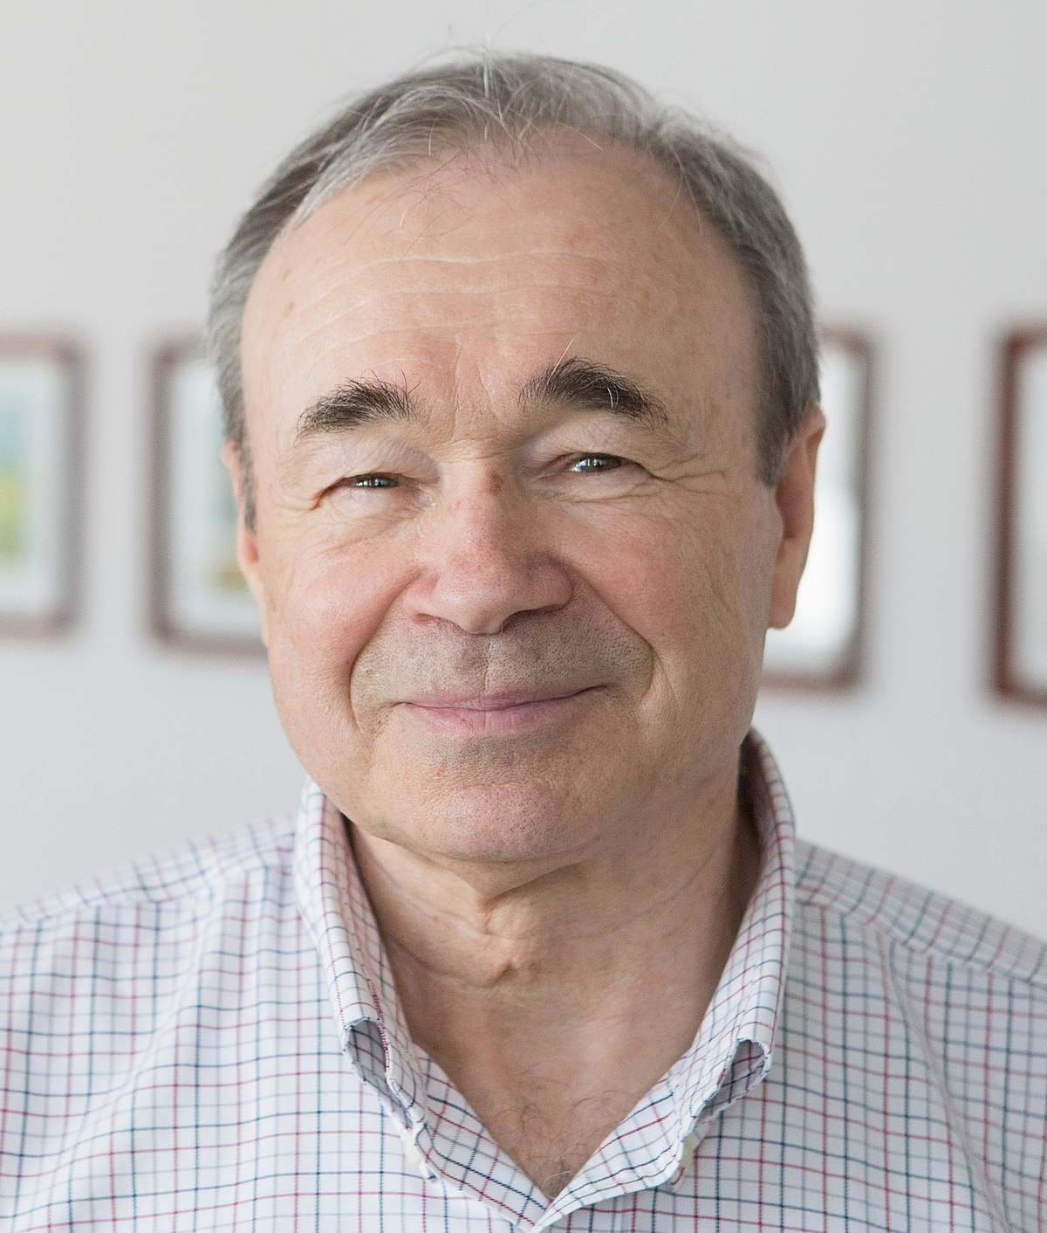
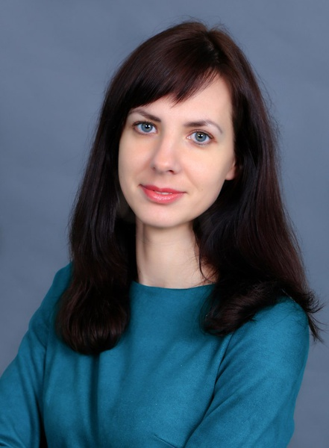
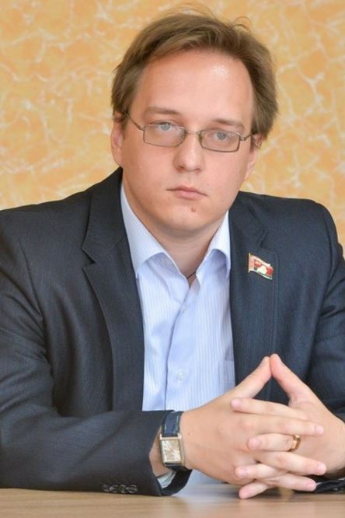
Профессор кафедры педагогики и менеджмента образования, кандидат педагогических наук
учитель физики, организатор курса «Готовы к ДО», куратор программы "Учитель для Беларуси"
учитель истории , ментор курса «Готовы к ДО»

